Slide 1
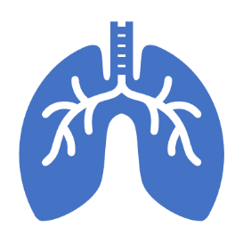
ÖKSÜRÜK
Araş. Gör. Dr. Mustafa GÜNER

Slide 2
Amaç
Öksürük şikayeti olan hastalarda ayırıcı tanı hakkında bilgi vermek

Slide 3
Öğrenim hedefleri
Öksürüğün tanımı ve mekanizmasını anlatabilmek
Öksürüğü sınıflandırabilmek
Akut öksürük nedenlerini sayabilmek
Hayatı tehdit eden öksürük nedenlerini sayabilmek
Sık görülen öksürük nedenlerini belirtebilmek
Kronik öksürüğe yol açan nedenleri söyleyebilmek

Slide 4


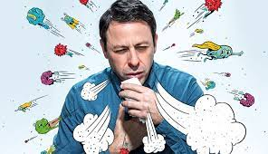
Bir İbrani atasözü der ki
Üç şey saklanamaz:
AŞK
YOKSULLUK
ÖKSÜRÜK

Slide 5
Öksürük
Hava yollarının temizlenmesinde ve korunmasında kompleks refleks mekanizma
Yetersizliği veya yokluğu ciddi sorunların göstergesi olabilir.
Birinci basamak ve acil servislere en fazla başvuru nedenlerinden biri
Yaşam kalitesinde bozulma, okul-iş gücü kaybına yol açması ve gereksiz ilaç kullanımı nedeniyle sağlık hizmet maliyetinde artma

Slide 6
ÖKSÜRÜK
SÜRE
Akut
Subakut
SEBEP
Kronik
KARAKTER
Spesifik
İdiyopatik
Prodüktif
Nonprodüktif
Notes:
3 haftadan kısa süreli ölsürük : akut
3-8 hafta aralığındaki öksürük : subakut
8 haftadan uzun öksürük : kronik
Tedaviye cevap vermeyen öksürük : refrakter öksürük
İdiyopatik öksürük : Tipik olarak idiyopatik kronik öksürüğü
olan kişiler orta yaşlı kadınlardan oluşmaktadır. Yakınmaları genellikle menopoz döneminde
olmakla birlikte, öksürük öncesinde üst solunum yolu enfeksiyonu öyküleri bulunabilmektedir.
Anksiyete ve depresyon semptomlarının görülme olasılığı yüksektir.. Açıklanamayan öksürüğü olan olgularda ortak özelliklerin
izlenmesi, bu durumun ayrı bir klinik durum olduğunu düşündürmektedir

Slide 7
Akut öksürük
Akut Öksürük
Nadir Görülen Nedenler
Sık görülen nedenler

Slide 8
Sık görülen nedenler
Soğuk algınlığı
Akut Bronşit
Influenza
Akut Bakteriyel Sinüzit
Boğmaca
KOAH alevlenmesi
Allerjik Rinit

Slide 9
Nadir görülen nedenler
Astım
Konjestif kalp yetmezliği
Pnömoni
Aspirasyon sendromları
Pulmoner emboli

Slide 10
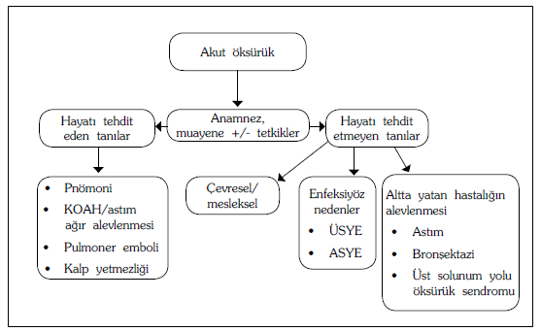
Akut öksürüğe yaklaşım algoritması
Notes:
-Olguların çoğunda anamnez ve fizik muayene yeterli ve ek tetkike ihtiyaç duyulmaz.
-Eşlik eden semptomlar sorgulanmalı ve hayatı tehdit eden hastalıklar (yabancı cisim aspirasyonu dahil) ile ayırıcı tanı yapılmalıdır.
-sigara kullanımı, meslek, çevresel irritan maruziyeti sorgulanarak alerjik veç evresel etkenlere bağlı rinit ayırıcı tanısı yapılmalı
-astım ve koah gibi ek hastalıklar sorgulanmalı ve bu hastalıkların alevlenmesine bağlı gelişebilecek öksürük ayırıcı tanısı yapılmalı
-hemoptizi, nefes darlığı, ateş yüksekliği, göğüs ağrısı , kilo kaybı durumunda paac istenmeli

Slide 11
OLGU-1
40,E plazada üst düzey yönetici
Sigara
10 gündür halsizlik, kırıklık, kas ağrısı
Son 4-5 gündür üşüme, titreme, öksürük, sarı balgam, sağ yan ağrısı, tarifliyor
FM: dispne, taşipne (> 30), her iki AC alanlarında ral, sağ bazalde ss azalma
KB: 80/50 Nabız: 120, PA multilobar infiltrasyon, AKG: PO2: 54 Sat: % 89
Notes:
-Etkin tanı ve tedaviye rağmen TKP’de mortalite ve morbidite yüksektir. USA ve UK’de enfeksiyona bağlı ölümlerde ilk sırada yer almakta
-Etken tayini zaman aldığından ampirik ted .yapılması zorunluluğu doğmakta
-tedavide gecikme morbidite ve mortalite ile direkt ilişkilidir.

Slide 12
TOPLUM KÖKENLİ PNÖMONİ
TİPİK PNÖMONİ
ATİPİK PNÖMONİ
Notes:
Tipik pnömoni : Pnömokok, staff., H. ınfluenza, M. Cataralis, aerobik gram – basiller, anaeroplar etken. Akut başlangıçlı, üşüme-titreme, yükselen ateş, öksürük, balgam, batıcı tarzda göğüs ağrısı, nefes darlığı, siyanoz görülebilir. Radyografide lober veya segmenter tutulum izlenir. Hemogramda lökositoz ve sola kayma ve CRP yüksekliği görülebilir.
Atipik pnömoni : Mycoplazma, clamydia, legionella etken. Sinsi başlangıç, halsizlik, hafif ateşin olduğu 10 güne varan prodromal dönem, gelnelde kuru öksürük. Radyografide interstisyel tip veya bronkopnömoni görününümü. Hemogramda lökosit yüksemez. CRP yükselir ama viral pnömonilerde bakteriyel kadar yükselmez.

Slide 13
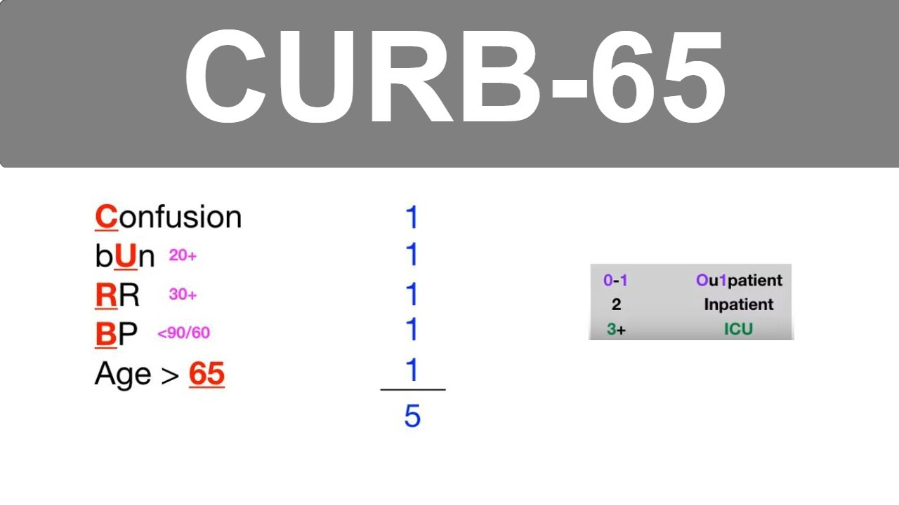
Notes:
Pnömoni olgularında ilk karar hastanın hastaneye yatırılmasının zorunlu olup olmadığıdır.
Bu karar için bazı objektif kriterler tanımlanmıştır.
Böylece gereksiz yatışlar azaltılmış olmakla birlikte yüksek riskli hastaların da tanınmasını kolaylaştırmaktadır.
Curb*65 ve PSI en sık kullanılan pratik indexlerdir
Curb 65 : mortalite riski yüksek hastaları ayırd etmek için kullanılan bir sitemdir.
Curb-65 de 2 puan ve üstü değerler hastanın yatırılarak tedavi almasını gerekli kılmaktadır.

Slide 14
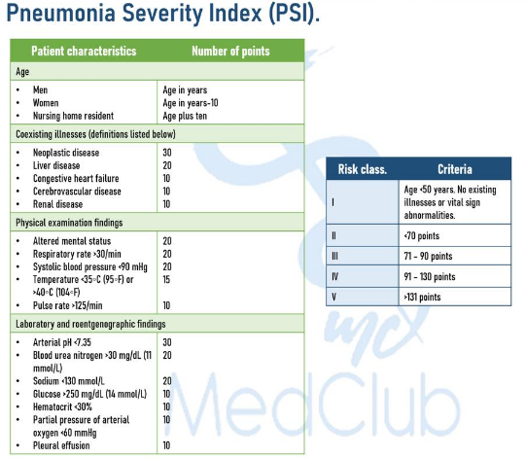
Notes:
PSI gereksiz hastane yatışlarını önlemek için kullanılan bir puanlama sistemi
Birçok laboratuar ölçümü gerektirdiği için kullanımı zor ve klinik uygulanımı güç 3
Grup 1-3 hastalar ayaktan
Grup 4 hastalar hastane servisi
Grup 5 hastaların da yoğun bakımda tedavi önerilmiştir.
Grup 3 hastalar sınır olgular olarak akbul edilmiş olup 24 ssatlik gözetim sonrasına göre yönlendirme önerilmektedir.

Slide 15
65 yaş ve üzeri olmak
Eşlik eden hastalık ( KOAH,bronşektazi, kistik fibrozis, DM, KBY, KKK, KC hastalığı malignite, nörolojik hastalık
Bir yıl içinde pnömoni nedenli yatış öyküsü
Alkolizm
Aspirasyon şüphesi
Splenektomi
Malnütrisyon
Bakım evinde yaşama
İmmmün süpresif tedavi
İnfluenza sonrası gelişen pnömoni
Steroid kullanımı ( prednizolon> 10mg/gün , 3 ay süreyle
Notes:
Pnömoni tedavisinde dikkate alınması gereken değiştirici faktörler

Slide 16
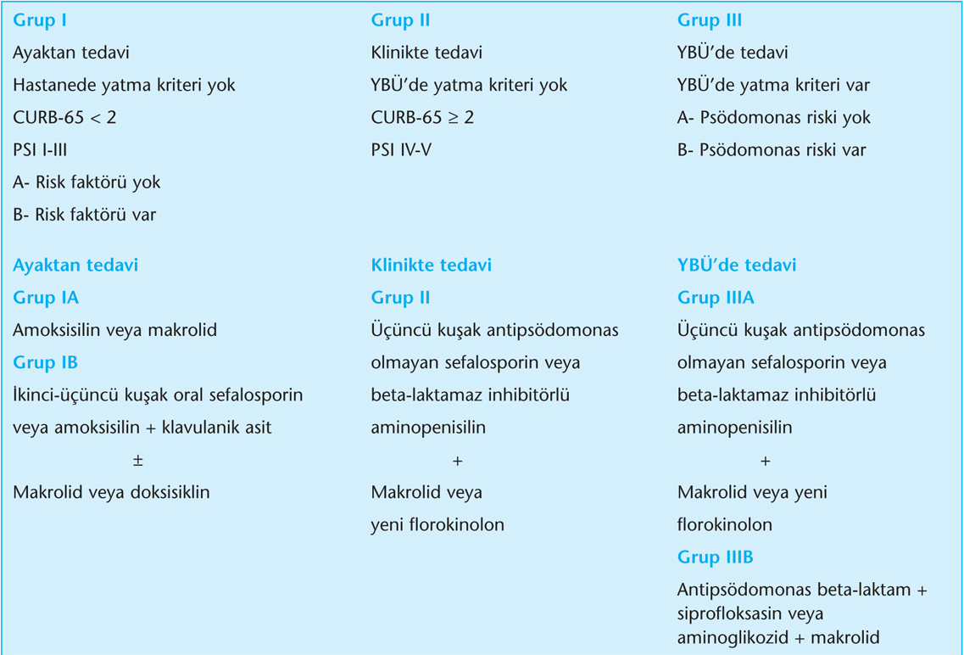
Notes:
Grup 1A :
-Tipik ise amoksisilin 3x1 gr
-Atipik ise makrolid tekbaşına yeterli ( Klaritromisin 2x500, Azitromisin 1x500 )
GRUP 1B
2 kuşak ss : sefuroksim , sefprozil, sefaklor
3 kuşak ss: sefiksim, sefditoren, seftriakson (parenteral )
Grup 1b de solunum yolu kinolonlarından herhangi birini tek başına verebiliriz. ( moksifloksasin, levofloksasin, gemifloksasin)
Tbc şüphesi durumunda kinolonlarampirik tedavide tercih edilmez.
Ampirik tedavide 3 gün içinde cevap alınmazsa hasta yeniden değerlendirilmeli.

Slide 17
Tedavi süresi
Pnömokoksik pnömoni
7-10 gün
Mycoplazma ve Clamydia pnömonisi
10-14 gün
Legionella
14-21 gün
Etken belirsiz ağır pnömoni
En az 2-3 hafta
Notes:
Tedavi süresi hastalığın şiddeti, etkene, bakteriyeminin varlığı ve komorbiditenin varlığına göre değişir.
Genellikle ateşin düşmesi sonrası 5-7 gün daha tedaviye devam edilmesi önerilir.

Slide 18
Olgu -2
63 y, k hasta
1 saat önce başlayan ciddi nefes darlığı, göğüs ağrısı, öksürük ve bayılma şikayetiyle acil servise başvurmuş.
1 hafta önce sağ baldırda şişme ve ağrı olmasına rağmen hekime başvurmamış
3 yıl önce meme ca nedenli mastektomi olmuş ve sonrasında kt ve rt almış.
FM : sitolik arteryel tansiyon: 55mmHg, diyastolik ölçülemedi.
Nabız: 132, SS: 40/dk, AC’de bazallerde seyrek ince ral, oda havası SAT:80, EKG’sinüs taşikardisi, ekstremiteleri soğuk, periferik nabızlar zayıf
AKG’de hipoksemi,hipokapni ve solunumsal alkaloz mevcut

Slide 19
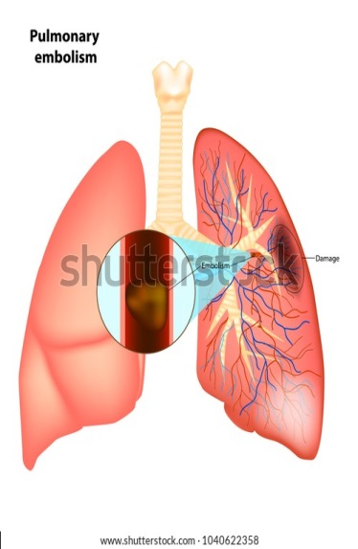
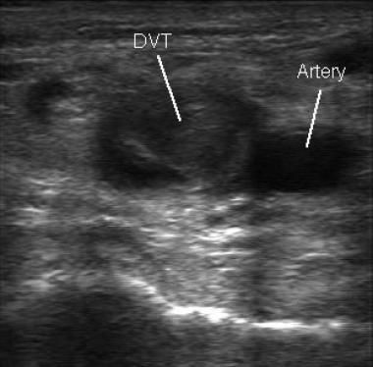
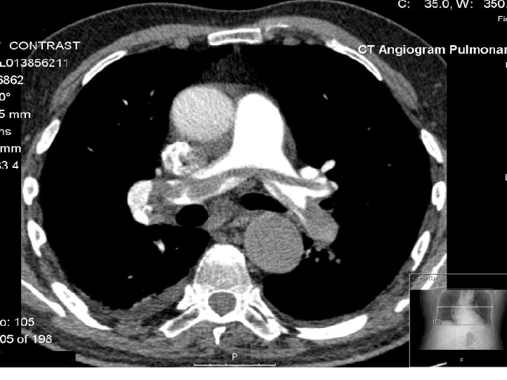
PULMONER TROMBOEMBOLİZM (PTE)
Çoğu kez alt ekstremite derin venlerin trombozundan kaynaklanır.
Tanıda güçlüklerin yaşandığı tekrar edebilen bir hastalıktır.
Asemptomatik hastalıktan hızlı ölümle sonuçlanabilen masif embolizme kadar uzanan geniş klinik spektrum
Yüksek mortalite ve morbidite

Slide 20
Risk Faktörleri
Geçirilmiş VTE öyküsü
Majör Travma
Cerrahi
Yakın tarihte hastaneye yatış
Aktif Kanser
Uzun uçuşlar
İmmobilite
Notes:
-Pte de tanıya giden yol kuşku ile başlar. Bunun için başlangıçtaki semptom ve bulguların yanında risk faktörlerinin varlığı da sorgulanmalı.
-Özellikle dispne ve taşikardi ile başvuran, akciğer grafisi normal bulunan ve bu durumu başka bir hastalık ile açıklanamayan hastalarda PTE’den kuşkulanılmalıdır.
-Venöz tromboembolizme yatkınlığı arttıran birçok risk faktörü saptanmıştır.
-Çalışmalarda en sık bildirilen risk faktörleri; önceden geçirilmiş VTE öyküsü, aktif kanser, majör travma, cerrahi, yakın tarihte hastane yatışı, uzun uçuşlar, immobilite, obezite ve eşlik eden kalp hastalıklarıdır
-Çalışmalarda saptanan diğer risk faktörleri ise; östrojen içeren gebelik önleyici ilaçlar veya hormon tedavileri, gebelik, lohusalık, inflamatuvar bağırsak hastalıkları ve Behçet hastalığı gibi kronik inflamatuvar hastalıklardır.
-Venöz tromboembolizme neden olan çevresel edinsel faktörler dışında kalıtsal riskler de vardır. En sık saptananlar; faktör V Leiden ve protrombin gen mutasyonlarıdır.

Slide 21
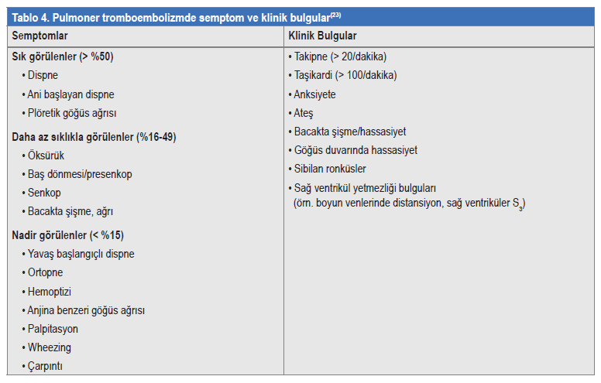
Türk Toraks Derneği Pulmoner Tromboembolizm Tanı Ve Uzlaşı Raporu 2021
Notes:
-Pulmoner tromboembolizm asemptomatik olabilir, atipik klinik tablolara yol açabilir veya haftalarca süregelen yavaş yavaş artan bir seyir görülebilir.
-Santral damarların tıkanmalarında dispne ve hipoksemi bulguları ön plandadır.
-Küçük trombüsler, daha periferik ve küçük pulmoner arterlere ulaşarak, pariyetal plevrayı etkileyen inflamatuvar yanıtı başlatıp, plöritik göğüs ağrısına ve plevral sıvıya neden olabilir. Dispne santral embolilere kıyasla daha hafiftir ve geçici olabilir. Bu olgularda hemoptizi daha sıktır.

Slide 22
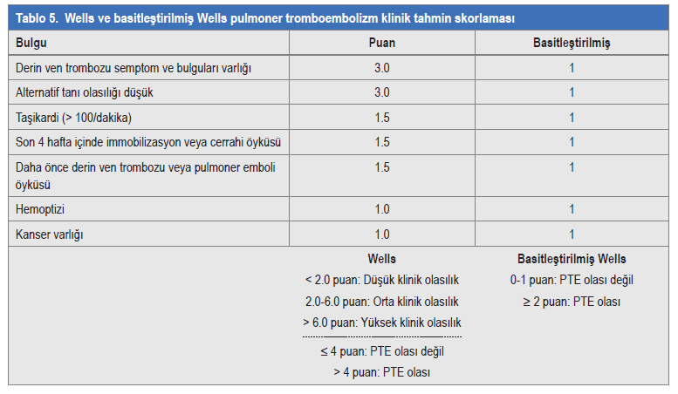
Türk Toraks Derneği Pulmoner Tromboembolizm Tanı Ve Uzlaşı Raporu 2021
Notes:
-Pulmoner tromboembolizm kuşkusu olan hastaların semptom, bulgu ve taşıdıkları risk faktörlerine göre skorlanarak klinik olarak “düşük, orta ve yüksek olasılıklı” olarak sınıflanmaları, ampirik tanı ve tedavi yaklaşımında yarar sağlar.
-

Slide 23
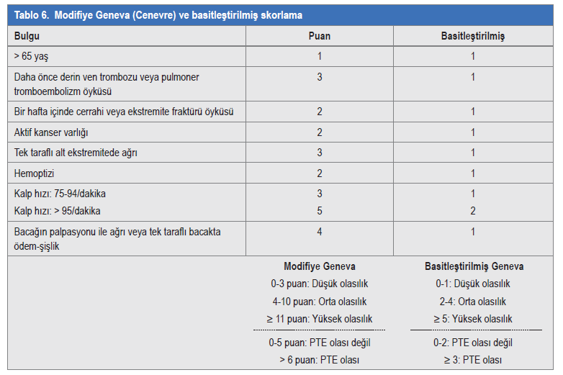
Türk Toraks Derneği Pulmoner Tromboembolizm Tanı Ve Uzlaşı Raporu 2021

Slide 24
Pulmoner Tromboembolizm
Masif
Submasif
Nonmasif
Notes:
-Pulmoner tromboembolizmklinik tabloları; masif, submasif ve nonmasif olarak sınıflandırılır.
-Masif PTE’de( yüksek riskli ) hipotansiyon, şok veya kardiyopulmoner arrestin eşlik ettiği akut sağ ventrikül yetmezliği mevcuttur.
-Submasif PTE’de, (orta riskli ) normal sistemik kan basıncına karşılık ekokardiyografide saptanan sağ ventrikül disfonksiyonu (dilatasyon ve hipokinezi) bulguları söz konusudur.
-Nonmasif PTE’de (düşük riskli) ise, sistemik kan basıncı ve sağ ventrikül fonksiyonları normal bulunur.
-Bu sınıflama komplike klinik seyir, mortalite riski ve tedavi yaklaşımının belirlenmesi açısından önemlidir.

Slide 25
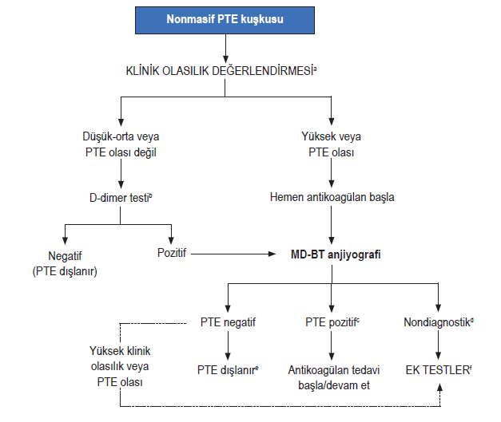
Türk Toraks Derneği Pulmoner Tromboembolizm Tanı Ve Uzlaşı Raporu 2021

Slide 26
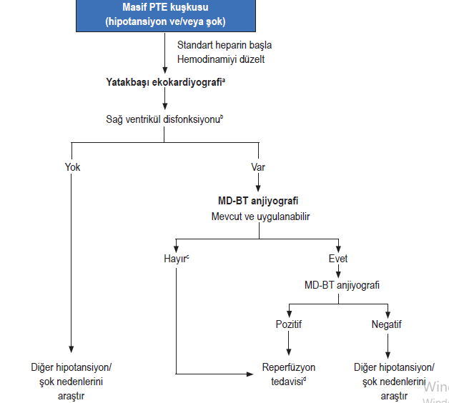
Türk Toraks Derneği Pulmoner Tromboembolizm Tanı Ve Uzlaşı Raporu 2021

Slide 27
Olgu-3
65y E hasta
Ani başlayan nefes darlığı, yorgunluk, bacaklarda giderek artan ödem, sırtüstü yatamama, öksürük ve pembe renkli balgam, ölüm korkusu ile acil servise başvurdu.
Son zamanlarda İdrar yaparken yanma, sık idrara çıkma ve idrarda koku ve koyulaşma şikayeti varmış.
Bilinen DM,HT VE KAH mevcut
FM: Nabız: 120, Ateş 37.5, SS: 16, KB: 90/60 mmHg, SAT: 94, AC de dinlemekle bilateral bazallerde krepitan ral,bacaklarda bilateral +3 gode bırakan sert ödem mevcut, boyun venöz yolgunluğu

Slide 28
Akut Kalp yetmezliği
Acil servise başvuran 65 yaş üstü hastalarda en sık görülen nedenlerin başında gelmekte
Hastaların çoğunda iskemik kalp hastalığı, hipertansiyon veya DM hikayesi bulunur.
Hastalar ani başlayan nefes darlığı, bacaklarda giderek artan ödem, sırtüstü yatamama ve öksürük şikayetleri ile başvururlar.
KKY’nin akut dekompanzasyonu en sık görülen şekil
Tedavi aksatımı, enfeksiyon, anemi gibi presipitan varlığı

Slide 29
Ejeksiyon fraksiyonuna göre kalp yetmezliği
Düşük EF’li KY
(dEFKY)
≤ 40
Korunmuş EF’li kalp yetmezliği
(kEFKY)
≥50
Sınırda EF’li kalp yetmezliği
(sEFKY)
41-49
Notes:
Günümüzde kalp yetmezliği olguları EF ye göre sınıflandırılmaktadır
-dEFKY olguları aynı zamanda sistolik kalp yetmezliği olarak bilinir
-kEFKY olguları diyastolik kalp yetmezliği olarak bilinir.

Slide 30
Notes:
-Olguların % 70 inde kalp yetersizliğinin nedeni koroner arter hastalığıdır. Olguların çoğunda geçirilmiş mıyokard enfeksiyonu öyküsü vardır.
-Kalp yetersizliğinin . En sık nedeni hipertansiyondur
-Diğer : Kalp kapak hast.,kardiyomyopatiler, taşiaritmiler, tirotoksikoz, anemi, enfeksiyonlar v.b. sayılabilir.

Slide 31
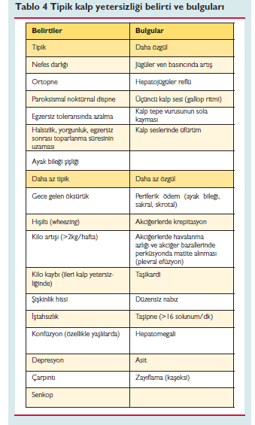
Akut ve kronik kalp yetersizliği tanı ve tedavisine yönelik 2012 ESC kılavuzu
Notes:
Dispne: sol kalp yetersizliğinin kardinal belirtisidir.
PND: hasta uyuduktan birkaç saat sonra gece şiddetli nefes darlığı, öksürük ve korku içinde uyanır. Oturur pozisyone gelse de rahatlayamaz.
KİLO ARTIŞI : Volüm yükünün fazla olduğu hastalarda hızlı kilo artışı görülür.
Kilo kaybı: TNF-alfa salınımına ya da diğital kullanımına bağlı ishal,bulantı,kusma nedenli bağırsak emiliminin bozulması sonucu olduğu düşünülmekte.

Slide 32

ÜSYE ve ÖKSÜRÜK
Akut öksürük, en sık, viral etkenlere bağlı gelişen ÜSYE ile karşımıza çıkmaktadır.
Akut öksürüğün ek sık nedeni olan soğuk algınlığında, öksürük, ciddi ek hastalık olmadıkça, genellikle her hangi bir tedaviye gerek olmadan kendisini sınırlama eğilimindedir.
ÜSYE'lerde, boğaz ağrısı, burun akıntısı, baş ağrısı, kas ağrısı, halsizlik ve bazen ateş yüksekliği gibi semptomlar öksürüğe sıklıkla eşlik eder.
Etyolojide genellikle viral etkenler (adenovirüs, rhinovirüs, influenza ve parainfluenza, corona, coxackie virüsleri ve RSV) yer alır.
Notes:
Akut viral öksürük hemen her zaman iyi seyirli kabul edilmektedir ve tedavi reçetelenmesi
gereksiz bulunmaktadır
Soğuk algınlığı olan hastaların reçetesiz alıp kullandığı antihistaminik ya da antitüssif
ilaçların etkinliğinin değerlendirildiği Cochrane derlemesinde, akut öksürüğe iyileştirici
ya da kötüleştirici yönde net bir etki bildirilmemiştir. Benzer şekilde, prodüktif öksürük
tedavisinde sıklıkla kullanılan ekspektoran ilaçların da öksürük üzerinde etkisi olmadığı
Düşünülmektedir
Amerikan Göğüs Hastalıkları Uzmanları Derneği’nin
kanıta dayalı klinik pratik rehberinde, soğuk algınlığında görülen öksürük tedavisi için 1.
kuşak antihistaminik ilaçlar, dekonjestanlar ve naproksen önerilmektedir (Kanıt A)

Slide 33
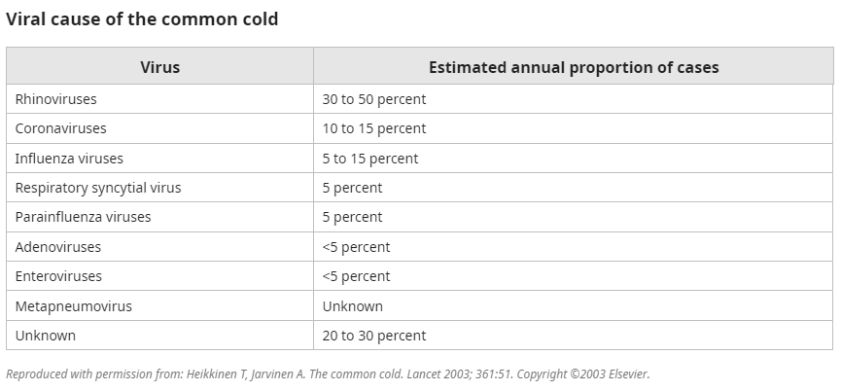
Notes:
Gözlenen klinik hastalığa dayanarak olası viral patojeni belirlemek mümkün değildir.

Slide 34


Transmisyon
Enfekte kişiyle doğrudan
Kontamine olmuş çevreyle dolaylı
Hapşırma veya öksürme ile havaya karışan küçük damlacıklar
El teması
Tipik olarak enfekte bir kişiyle yakın temas gerektiren büyük partikül damlacıkları
Notes:
-Elden ele bulaş bir çok çalışmada kanıtlanmıştır. Gönüllülerin rinoviruse maruz bırakıldığı bir çalışmada parmaklarını %2 sıvı iyod ile yıkayan 8 denekte 0 hasta olurken 10 denekten oluşan kontrol grubunda 6 kişi hastalanmış.

Slide 35
Risk faktörleri
Kreş ortamındaki çocuğa maruziyet
Ev ortamıında çalışan bakıcılar
Psikolojik stres
Yetersiz uyku ya da uyku bozukluğu
Notes:
Orta derecede fiziksel egzersiz riski azaltır.
ÜSYE nin şiddetini arttıran nedenler ise :
-sigara içmek
-altta yatan kronik hastalık
-konjenital immün yetmezlik
-malnütrisyon

Slide 36
KLİNİK ÖZELLİKLER
En yaygın : rinit ve nazal konjesyon
Diğer yaygın semptomlar boğaz ağrısı, öksürük, halsizlik
Ateş erişkinlerde yaygın değil ama çocukluk grubunda mevcut olabilir.
En yaygın ve karakteristik başlangıç ​​semptomları, burun akıntısı, burun tıkanıklığı ve kuru veya "tırtıklı bir boğaz"dır.
Öksürük yaygındır ve burun akıntısı ve tıkanıklığının başlamasından sonra ortaya çıkma eğilimindedir.
Bazı hastalarda öksürük belirgin ve uzun süreli olabilse de, yetişkinlerde tipik olarak raller ve alt solunum yolu tutulumu belirtileri görülmez.
Birçok hasta ayrıca hapşırma, halsizlik, baş ağrısı ve kulaklarında ve yüzlerinde basınç veya rahatsızlıktan şikayet eder.

Slide 37
KLİNİK ÖZELLİKLER
Soğuk algınlığı olan hastalarda burun akıntısı berrak veya pürülan olabilir.
Birçok hasta ve klinisyen, antibiyotik kullanımı konusunda karar verirken hatalı olarak nazal akıntının rengine tanısal önem verir.
Aslında, renkli burun akıntısı, komplike olmayan soğuk algınlığının normal, kendi kendini sınırlayan bir aşamasıdır.
Tek başına pürülan varlığı soğuk algınlığı ve sinüs enfeksiyonu arasında ayrım yapamaz.

Slide 38
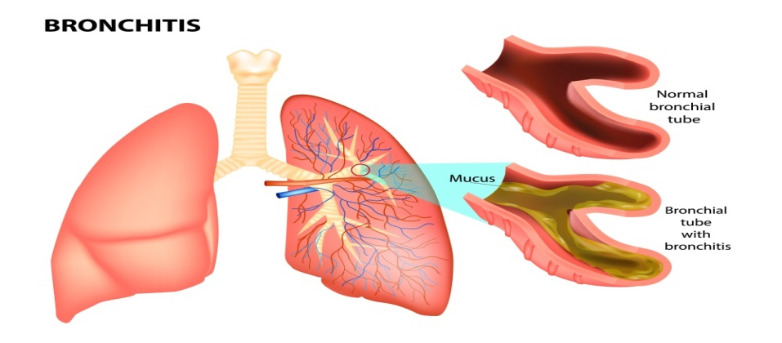
Akut Bronşit
Akut bronşit, balgam üretimi olan veya olmayan, akut başlangıçlı ancak kalıcı öksürük ile karakterize yaygın bir klinik durumdur.
Genellikle kendi kendini sınırlar ve 1- 3 hafta içinde çözülür.
Semptomlar alt solunum yollarının iltihaplanmasından kaynaklanır ve çoğunlukla viral enfeksiyondan kaynaklanır.
Tedavi, hasta eğitimi ve destekleyici bakıma odaklanır.

Slide 39
Akut Bronşit
Hastaların büyük çoğunluğu için antibiyotiklere ihtiyaç duyulmaz, ancak bu durum için büyük ölçüde reçete edilir
Akut bronşit için antibiyotik kullanımının azaltılması, ulusal ve uluslararası bir sağlık hizmeti önceliğidir.

Slide 40
Akut Bronşit
Klinik pratikte en sık karşılaşılan durumlardan biridir.
Akut bronşit insidansı, solunum virüslerinin bulaşmasının zirve yaptığı sonbahar sonu ve kış aylarında en yüksektir.
Akut bronşitli hastalarda virüsler en sık tanımlanan patojenlerdir.

Slide 41
En yaygın viral nedenler
Influenza a ve b
paraınfluenza
Coronavirüs tip 1 ile 3
rinovirüs
Rsv
İnsan metapnömovirüs
Notes:
-2019 koronavirüs hastalığına neden olan şiddetli akut solunum sendromu koronavirüs 2 de uzun süreli öksürüğe neden olabilir.
-Akut bronşit ile en sık ilişkilendirilen bakteriler arasında Bordetella pertussis, Mycoplasma pneumoniae ve Chlamydia pneumoniae bulunur.

Slide 42
Klinik özellikler
En önemli semptom öksürüktür.
Pürülan balgam varlığı nonspesifik bir bulgudur ve bakteriyel enfeksiyon veya antibiyotiklere yanıtı öngörmemektedir.
Hastalığın ilk birkaç günü boyunca, baş ağrısı, burun tıkanıklığı ve boğaz ağrısı gibi bu iki durumla ilişkili semptomlar üst üste gelebilir.
Alt solunum yollarının tutulumu ile öksürük baskın semptom haline gelir.
Öksürüğe hırıltı ve hafif dispne eşlik edebilir.
Çoğu hasta için akut bronşit, spesifik tanı testleri veya tedavi gerektirmeyen, kendi kendini sınırlayan bir hastalıktır.

Slide 43
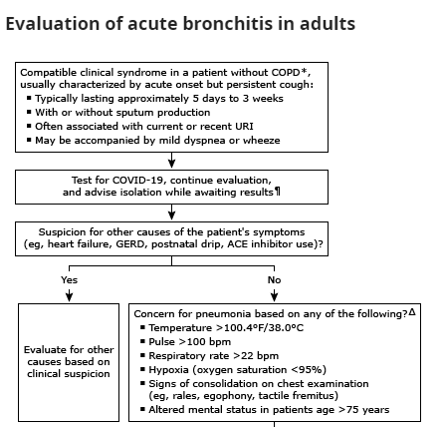
Notes:
Akut bronşit KOAH yokluğunda ortaya çıkar. KOAH'lı bir hastadaki benzer semptomlar, KOAH alevlenmesi olarak kabul edilir.
Orta/şiddetli dispne, hemoptizi, ileri yaş ve/veya bunama gibi ek faktörler, pnömoni veya altta yatan diğer pulmoner bozuklukların olasılığını artırabilir.
Upper respiratory tract infection (URI)

Slide 44
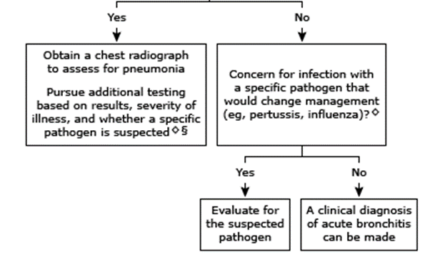

Slide 45
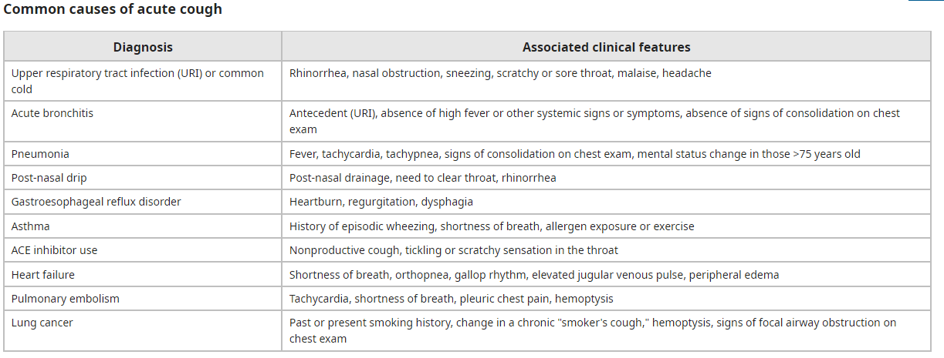
www.uptodate.com © 2021 UpToDate, Inc. and/or its affiliates.

Slide 46
Influenza
İnfluenza, dünya çapında salgın ve epidemi halinde ortaya çıkan influenza A veya B virüslerinin neden olduğu akut bir solunum yolu hastalığıdır.
Ateş, baş ağrısı, kas ağrısı ve güçsüzlük gibi sistemik hastalık belirtileri ile birlikte üst ve/veya alt solunum yolu tutulumu belirti ve semptomları mevcuttur.
Grip, karakteristik olarak ani başlangıçlı ateş, baş ağrısı, kas ağrısı ve halsizlik ile başlar.
Bu semptomlara, kuru öksürük, boğaz ağrısı ve burun akıntısı gibi solunum yolu hastalıklarının belirtileri eşlik eder.

Slide 47
Influenza
Çocuklarda ateş genellikle yetişkinlerden daha yüksektir.
Komplike olmayan influenza vakalarında fiziksel bulgular genellikle azdır.
Hasta sıcak ve kızarmış görünebilir.
Şiddetli boğaz ağrısı şikayetlerinde bile hiperemi dışındaki orofaringeal anormallikler nadirdir.

Slide 48
Influenza
Hafif servikal lenfadenopati mevcut olabilir ve daha genç hastalarda daha sık görülür.
Komplike olmayan influenzada göğüs fizik muayenesi genellikle belirgin değildir.
Komplike olmayan influenza hastaları genellikle 2-5 gün içinde yavaş yavaş iyileşir.
Bazı hastalarda, birkaç hafta süren, postinfluenza asteni olarak adlandırılan, persistan halsizlik veya kolay yorulma semptomları vardır.

Slide 49
Influenza komplikasyonları
Pnömoni
Primer influenza pnömoni
Sekonder bakteriyel pnömoni
ARDS ve multiorgan yetmezliği
Myozit ve Rabdomiyoliz
Kardiyak komlikasyonlar
(AMI, Miyokardit, perikardit)
SSS Tutulumu
(ensefolopati, transvers myelit, aseptik menenjit vb.)
Miks viral ve bakteriyel pnömoni
Notes:
Primer influenza pnömonisi, influenza virüsü enfeksiyonu doğrudan akciğeri kapsadığında ortaya çıkar.
Primer influenza pnömonisi için klinik şüphe, akut influenzalı bir hastada semptomların düzelmek yerine devam ettiğinde ve arttığında yükselir.
Primer viral pnömoni, influenza pnömonik komplikasyonlarının en az yaygın olmasına rağmen en şiddetlisidir.
Sekonder bakteriyel pnömonili hastalarda klinik sunumun ayırt edici özelliği, akut influenza semptomlarında ilk iyileşmeden sonra ateş ve solunum semptomlarının alevlenmesidir. sekonder bakteriyel pnömonisi olan hasta daha yüksek ateş, öksürük, pürülan balgam üretimi ve radyografik pulmoner infiltrat kanıtı ile nüks eder.

Slide 50
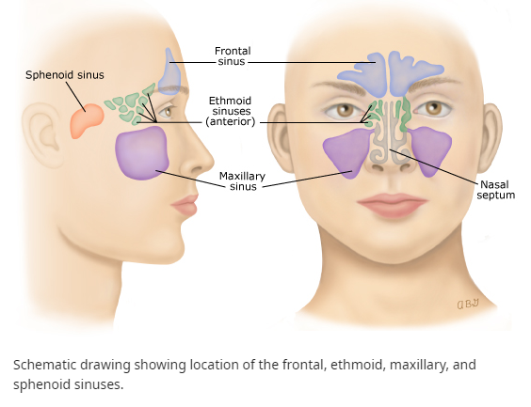
Akut Rinosinüzit (ARS)
Sinüzit ve rinosinüzit, burun boşluğu ve paranazal sinüslerdeki iltihaplanmayı ifade eder.
ARS'nin en yaygın etiyolojisi, soğuk algınlığı ile ilişkili viral bir enfeksiyondur.
Soğuk algınlığı ve influenza benzeri hastalıklarla ilişkili akut viral rinosinüziti (AVRS) bakteriyel enfeksiyondan ayırt etmek birinci basamak klinisyenleri için sık karşılaşılan bir zorluktur.
Rinosinüzitin sınıflandırılması semptom süresine göre yapılır.

Slide 51
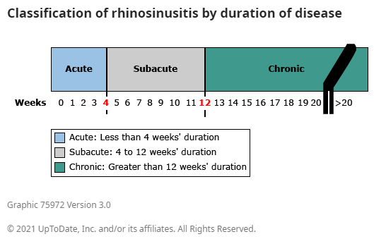
Notes:
Recurrent akut rinosinüzit : yılda 4 veya daha fazla ARS epizodu içerir. Ara zamanlarda semptomlarda kısmı gerileme olur.

Slide 52
Akut rinosinüzit
Akut viral rinosinüzit
(AVRS)
Akut bakteriyel rinosinüzit
(ABRS)
Komplike olmayan ABRS
Komplike ABRS
Notes:
Komplike ABRS de Paranazal sinüsler ve nazal kavite dışına yayılımın mevcuttur.

Slide 53
Akut Rinosinüzit
Risk faktörleri arasında ileri yaş, sigara içme, uçak yolculuğu, atmosferik basınçtaki değişikliklere maruz kalma (örneğin, derin deniz dalışı), yüzme, astım ve alerjiler, diş hastalıkları ve immün yetmezlik yer alır.
AVRS'ye neden olan en yaygın virüsler rinovirüs, influenza virüsü ve parainfluenza virüsüdür.

Slide 54
Akut Rinosinüzit
ABRS en yaygın olarak viral enfeksiyonun bir komplikasyonu olarak ortaya çıkar, ancak rinit (alllerjik/nonallerjik), burunda mekanik obstrüksiyon, diş enfeksiyonu, bozulmuş mukosilier klirens( KF, silier disfonksiyon) gibi durumlarla da ilişkili olabilir.
ABRS ile ilişkili en yaygın bakteriler Streptococcus pneumoniae, Haemophilus influenzae ve Moraxella catarrhalis'tir.

Slide 55
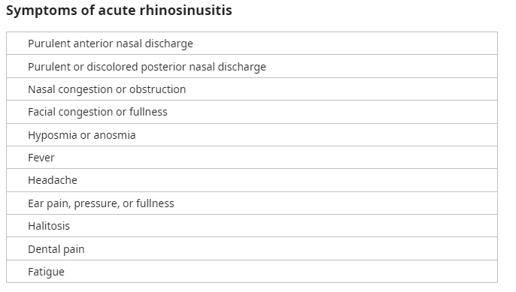
Klinik Özellikler
Notes:
Diğer belirti ve semptomlar arasında ateş, yorgunluk, öksürük, hipozmi veya anozmi, kulakta basınç veya dolgunluk, baş ağrısı ve ağız kokusu bulunur.

Slide 56
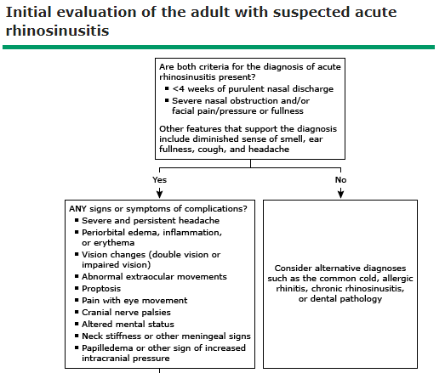

Slide 57

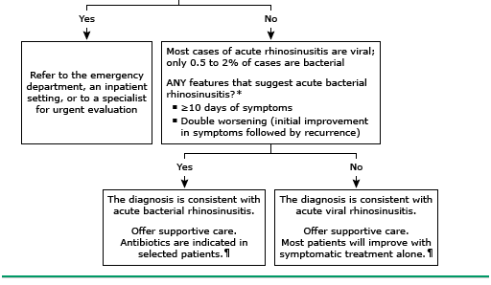
Notes:
* The onset of severe symptoms or signs of severe illness (eg, high fever [>39°C or 102°F], purulent nasal discharge, facial pain) for at least 3 to 4 consecutive days at the beginning of illness supports the diagnosis of acute bacterial rhinosinusitis. However, severity of illness alone is not sufficient criteria for starting antibiotics. Refer to the UpToDate text for additional detail.

Slide 58
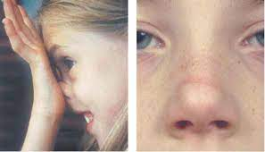
Allerjik Rinit
Alerjik rinit veya alerjik rinosinüzit, genellikle gözlerde, burunda ve damakta kaşınmanın eşlik ettiği hapşırma, burun akıntısı ve burun tıkanıklığı paroksizmleriyle karakterizedir
Postnazal akıntı, öksürük, sinirlilik ve yorgunluk diğer yaygın semptomlardır.

Slide 59
Risk faktörleri
Ailede atopi öyküsü
Polen mevsiminde doğum
Erkek cinsiyet
Yaşamın ilk yılında sigaraya maruziyet
Toz akarı gibi iç mekan alerjenlerine maruz kalma
Erken antibiyotik kullanımı

Slide 60
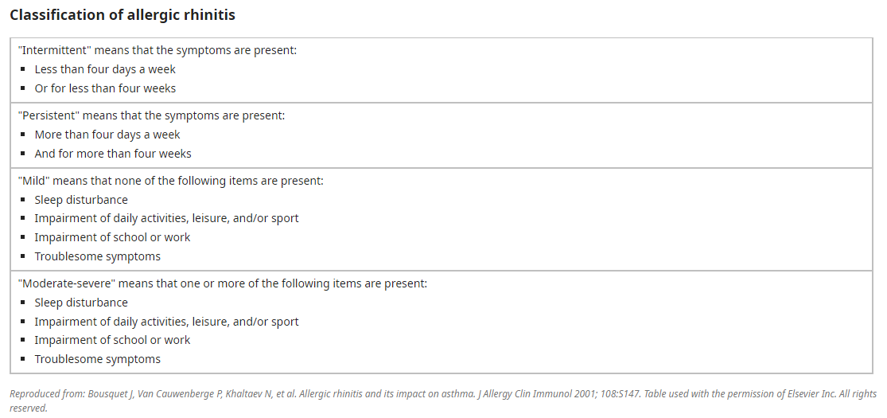

Slide 61
TANI
Karakteristik semptomların varlığına dayanan klinik gerekçeler
hapşırma nöbetleri, burun akıntısı, burun tıkanıklığı, burun kaşıntısı, geniz akıntısı, öksürük, sinirlilik ve yorgunluk
Risk aktörlerinin varlığını içiren klinik hikaye
Fizik muayenede destekleyici bulgular
Burun, orofarenks, kulak zarı ve gözler incelenmelidir
Notes:
Karakteristik semptomlar: hapşırma nöbetleri, burun akıntısı, burun tıkanıklığı, burun kaşıntısı, geniz akıntısı, öksürük, sinirlilik ve yorgunluk.

Slide 62
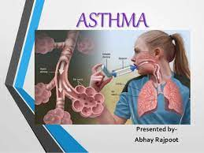
Astım
Astımın "klasik" belirti ve semptomları aralıklı nefes darlığı, öksürük ve hırıltıdır.
Astımın kesin tanısı, değişken ekspiratuar hava akımı obstrüksiyonunun gösterilmesiyle birlikte astımla uyumlu solunum semptomlarının öyküsünü veya varlığını gerektirir.

Slide 63
Astım
Fizyolojik olarak astım, bronş aşırı duyarlılığı, kişilerde çok az bronkokonstriksiyona neden olan veya hiç bronkokonstriksiyona neden olmayan çeşitli uyaranlara yanıt olarak hava yollarının aşırı daralma eğilimi ile karakterizedir.
Tetikleyicilere (örneğin, alerjen, egzersiz, viral enfeksiyon) maruz kaldıktan sonra ortaya çıkan ve tetikten kaçınma veya astım ilaçları ile düzelen bir solunum semptomları modeli astım için tipiktir.

Slide 64
Astım
Hırıltı
(genellikle nefes verirken, tiz ıslık sesi)
Öksürük
(sıklıkla geceleri kötüleşen)
Nefes darlığı veya nefes almada zorluk
Notes:
Bazı hastalar klasik astım semptomlarının üçünü de bildirirken, diğerleri yalnızca bir veya iki tanesini bildirebilir.
Öksürük kuru ,berrak mukoid veya soluk sarı balgam şeklinde olabilir. Astım, açıklanamayan kronik öksürüğün potansiyel bir nedenidir.
Egzersiz, soğuk hava ve solunan alerjenlere (aeroalerjenler) maruz kalmanın tetiklediği solunum semptomları astımı düşündürür.
Geceleri ortaya çıkan veya kötüleşen semptomların bildirilmesi genellikle astımın bir özelliğidir.

Slide 65
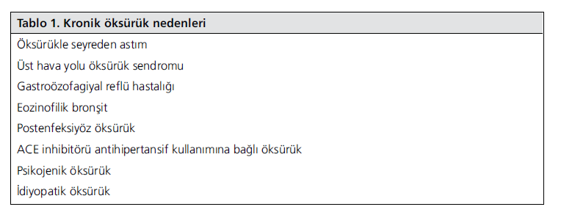
Kronik öksürük
Türk Toraks Derneği, Toraks Kitapları, Öksürük ,Sayı: 26 , 2019
Notes:
Kronik öksürük etyolojisinin değerlendirildiği çalışmaların çoğuna bakıldığında çevresel irritan maruziyeti ve sigara öyküsü olmayan, ACE inhibitörü kullanmayan, akciğer grafisinde herhangi bir patoloji saptanmayan ve hava yolu obstrüksiyonu olmayan olgularda üç tanının ön plana çıktığı görülmektedir: öksürükle seyreden astım (ÖVA), üst hava yolu öksürük sendromu (ÜHÖS, eski adıyla postnazal akıntı sendromu) ve gastroözofagiyal reflü hastalığı

Slide 66
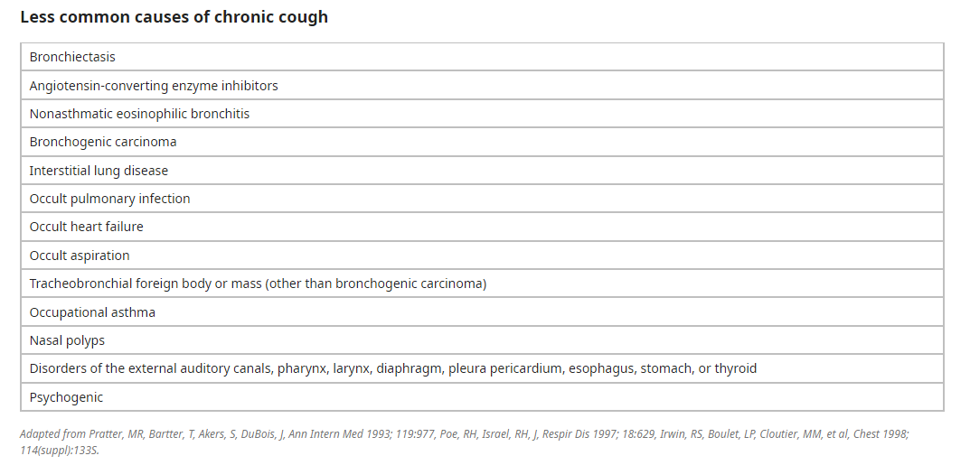

Slide 67
Üst Hava Yolu Öksürük Sendromu
2016 yılına dek post-nazal akıntı sendromu olarak adlandırılan bir hastalık
Postnazal akıntı, allerjik rinit, nonallerjik veya vazomotor rinit, akut nazofarenjit veya sinüzite bağlı olabilir.
Burun akıntısı, boğazın arkasına damlayan sıvı hissi ve sık boğaz temizleme gözlenen semptomlar arasındadır.
Üst solunum yolunda sekresyonlar olduğunda, öksürük muhtemelen gırtlak mukozasındaki öksürük reseptörlerinin uyarılmasıyla indüklenir
Bununla birlikte, postnazal akıntı da "sessiz" olabilir, bu nedenle bu semptomların olmaması tanıyı mutlaka dışlamaz.
Notes:
Postnazal akıntının semptom ve bulguları spesifik olmadığı için, teşhisi için kesin bir kriter yoktur ve nihayetinde tanıyı güvence altına alan tedaviye verilen yanıttır.
Öksürüğün alternatif bir spesifik nedeni olmadığında, diğer etiyolojiler için kapsamlı bir teşhis çalışmasına başlamadan önce postnazal akıntının ampirik tedavisi denenmelidir.

Slide 68
Öksürükle Seyreden Astım
Astımın bir alt tipi olarak değerlendirilen öksürükle seyreden astımda ise hışıltılı solunum ve dispne olmaksızın, öksürük tek semptom olarak karşımıza çıkmaktadır.
Astımla ilişkili öksürük mevsimsel olabilir, bir üst solunum yolu enfeksiyonunu takip edebilir veya soğuk, kuru hava, toz, küf veya belirli duman veya kokulara maruz kaldığında kötüleşebilir.
Klinik bulgular ve öykü yanı sıra destekleyen tanısal testler ve uygun tedaviye yanıt alınması öksürükle seyreden astım tanısında değerlidir.

Slide 69
GASTROÖZOFAGEAL REFLÜ (GÖRH)
Gastroözofagiyal reflü (GÖR), mide içeriğinin anormal olarak özofagusa geri kaçışıdır.
GÖRH ise mide içeriğinin özofagusa geriye kaçışının sıkıntı verici semptom ve komplikasyonlara neden olduğu durum olarak tanımlanmaktadır
Reflüye bağlı öksürük refleksinin oluşumunda tek bir mekanizmadan çok, birden fazla faktör bir arada rol oynamakta, reflü larinks, bronşlar ve özofagus bölgelerinde oluşturduğu etki ile öksürüğe neden olabilmektedir.
Temel olarak GÖRH'e bağlı öksürük patogenezinde; özogagobronşiyal refleks (vagal refleks) ve mikroaspirasyon teorisi yer almaktadır.

Slide 70
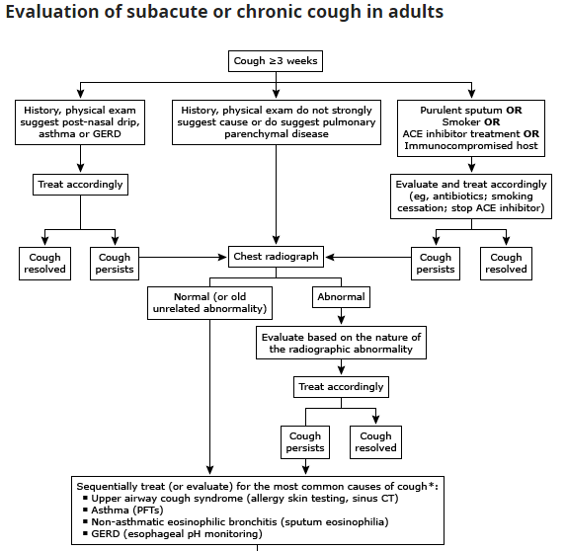

Slide 71
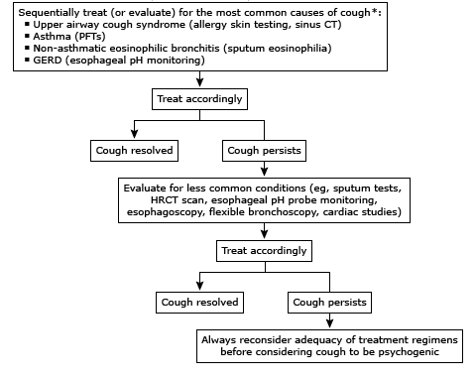
Notes:
Öksürüğün psikojenik olduğunu düşünmeden önce tedavi rejimlerinin yeterliliğini her zaman yeniden gözden geçirin.

Slide 72
Kaynaklar
Türk Toraks Derneği, Toraks kitapları, Öksürük Sayı:26, Ocak 2019
Acil Dahiliye 9.baskı, Prof.Dr.KeRİM GÜLER, Prof. Dr. Semra Çalangu
Türk Toraks Derneği Pulmoner Embolizm Tanı Ve Tedavi Uzlaşı Raporu 2021
İç Hastalıklarında Semptomdan Tanıya, LANGE,2018
2016 Avrupa ve Amerika Kalp Yetersizliği Kılavuz Güncellemeleri: Yenilikler, benzerlikler, farklılıklar ve netlik kazanmamış konular, Turk Kardiyol Dern. Arş, 2016;44(8):625-636
Akut ve kronik kalp yetersizliği tanı ve tedavisine yönelik 2012 ESC kılavuzu

